Slide 1
Interpolacioni postupci
Upravljanje procesima
NC mašine i roboti

Slide 2
Interpolacioni postupci
CNC mašine imaju poseban pogon za svaku od osa
Proizvoljnu konturu je moguće obraditi samo interpolacionim algoritmom
Proračun koordinata vrši interpolator
Postupci interpolacije:
  Linearna interpolacija
  Kružna interpolacija
  Prabolična interpolacija...

Slide 3
Linearna interpolacija
Y
P_{n}
y_{n}
P_{k}
v
y_{k}
v_{y}
P_{o}
v_{x}
y_{o}
o
x_{o}
X
x_{k}
x_{n}

Slide 4
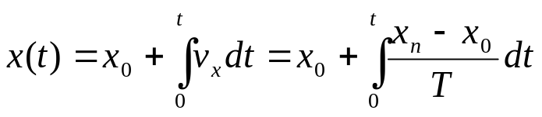
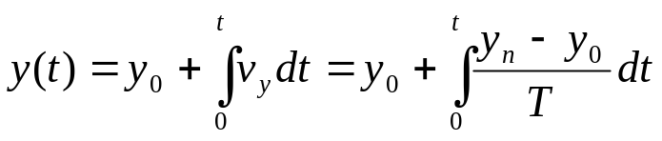
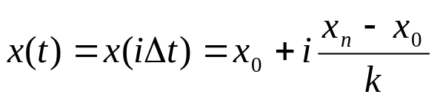
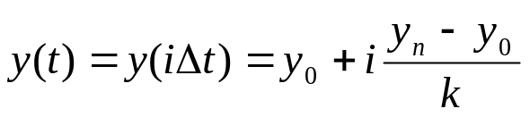
Linearna interpolacija
i=0,...,k
Δx=(x_{n}-x₀)/k i Δy=(y_{n}-y₀)/k.

Slide 5
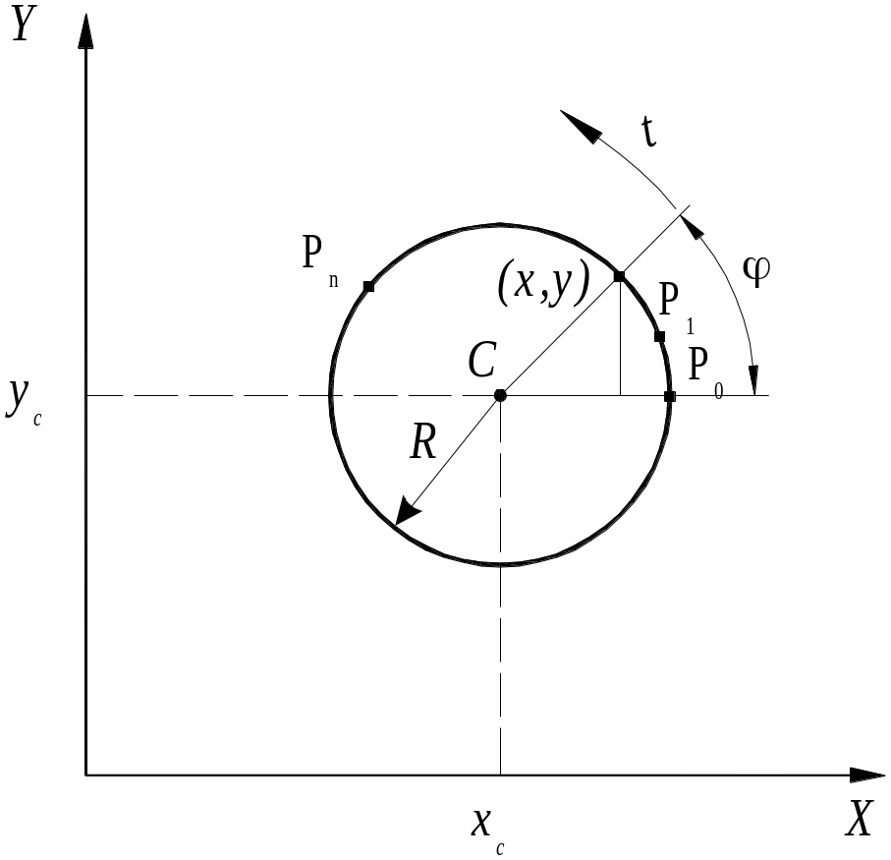
Kružna interpolacija
Parametri kružne interpolacije

Slide 6
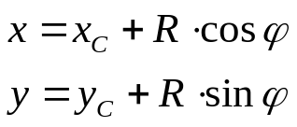
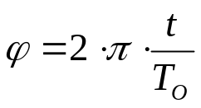
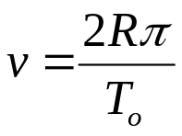
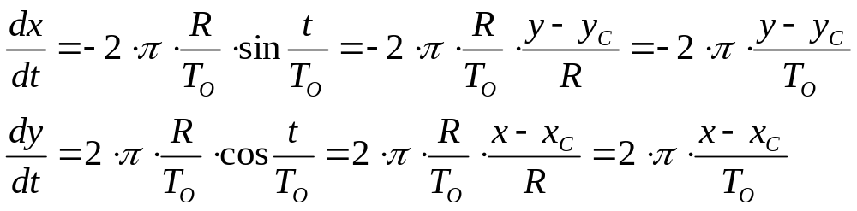
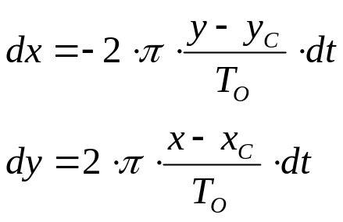
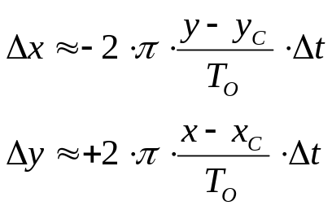
Kružna interpolacija

Slide 7
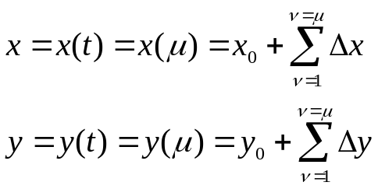
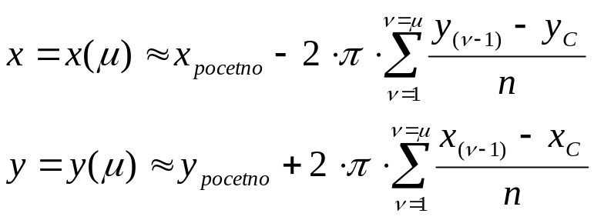
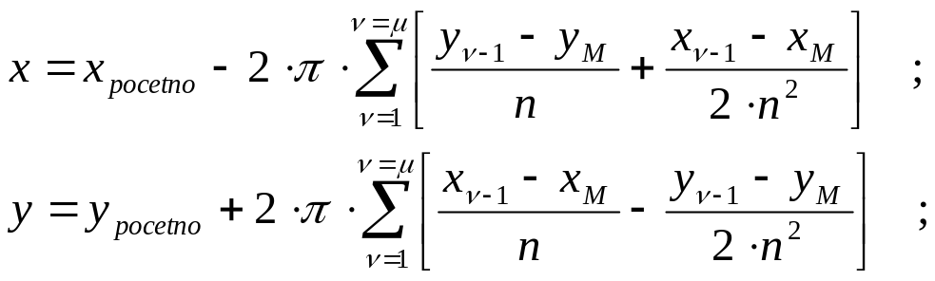
Kružna interpolacija
Kružna interpolacija sa korekcijom

Slide 8
Kontroler pozicije LM628
Generator pozicije
Veza sa procesorom
Pojačavač
Σ
PID
D/A
Filter stvarne pozicije
DC motor
Enkoder

Slide 9
Trapezoid brzine
v
Trenutak dostizanja
željene pozicije
Zadata brzina
Ubrzanje Usporenje
t

Slide 10
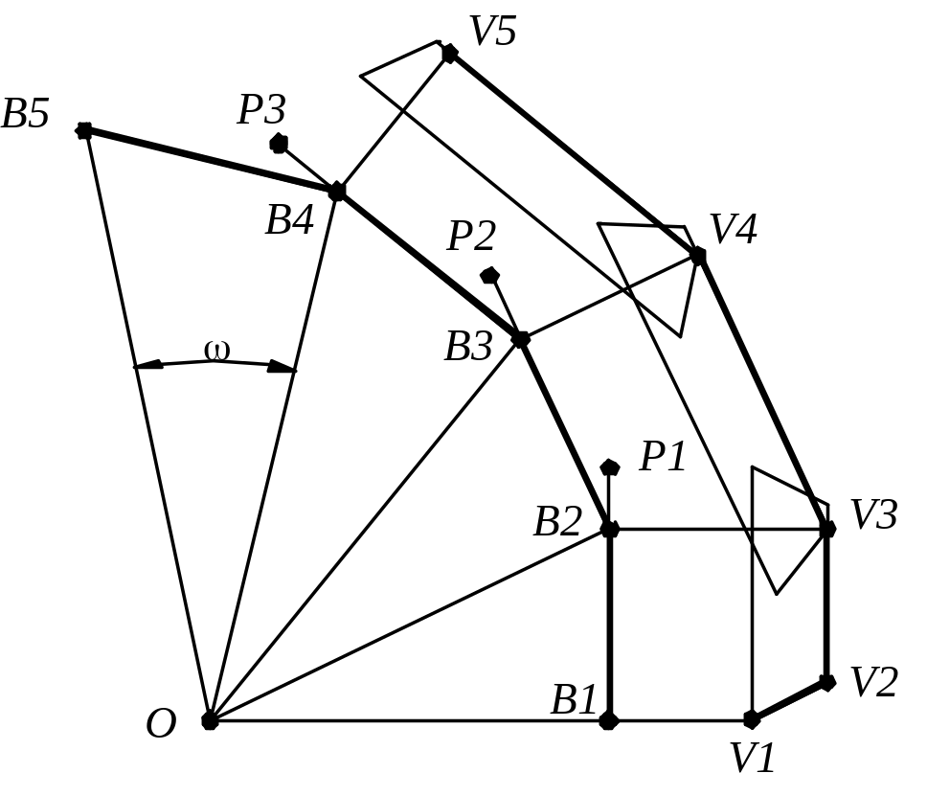
Primer realizacije kružne putanje pomoću trapezoida brzine

Slide 11
Primer realizacije kružne putanje pomoću trapezoida brzine
P_{n}
P₂
S₂
P₁
B₃
S₁
B₂
B₁
o

